Slide 1
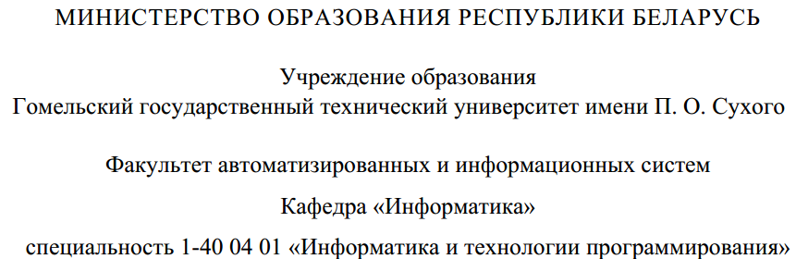
Программный комплекс автоматизации обслуживания жилого фонда студенческого общежития
Тема дипломной работы:
Разработчик: Пархоменко П.Л.
Руководитель: Шибеко В.Н.

Slide 2
Постановка задачи
Разработать WEB-приложение, которое позволит:
Производить учет и распределение комнат
Производить регистрация и учет студентов
Предоставлять различную информацию
Предоставлять связь воспитателям со студентами
Приложение должно включать в себя базу данных для хранения информации о студентах и комнатах, модули для управления ресурсами и контроля доступа, а также возможности для сотрудников общежития добавлять и изменять различную информацию.

Slide 3
Актуальность темы
Среди аналогов данного программного продукта можно выделить различные интернет-страницы общежитий, на которых указаны данные воспитателей, различные фотографии, режим работы, карта с подробным маршрутом и прочее.
Однако функциональные возможности данных аналогов в целом сводятся к предоставлению общей информации, часть которой так же затрагивается в реализуемом решении, почти полностью игнорируя взаимодействие воспитателя и коменданта со студентом.

Slide 4
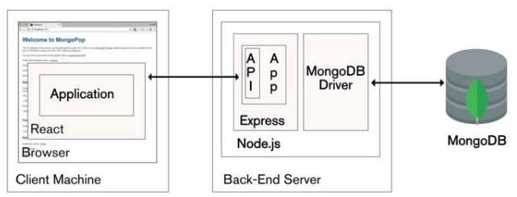
Используемые технологии
M - MongoDb
E - Express
R - React
N - NodeJs
Уровень представления реализован с использованием библиотеки Bootstrap.
В основе этих фреймворков и библиотек находится язык программирования JavaScript.

Slide 5
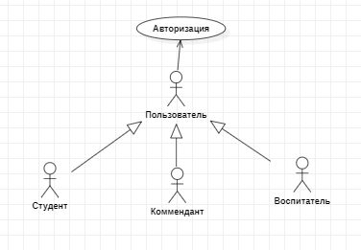
Роли

Slide 6
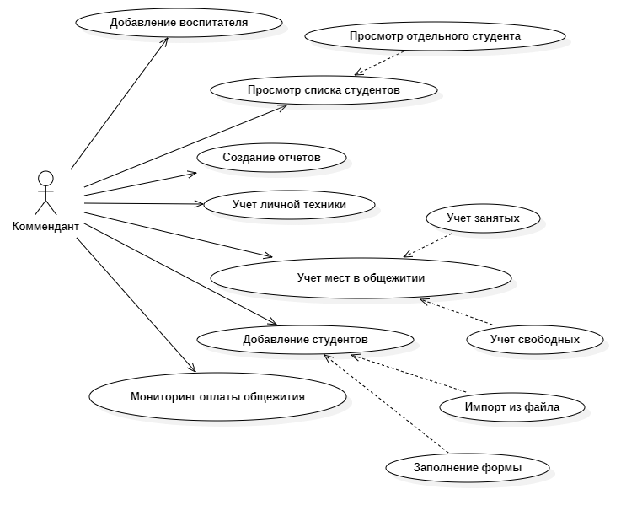
Диаграмма функционала роли «Комендант»

Slide 7
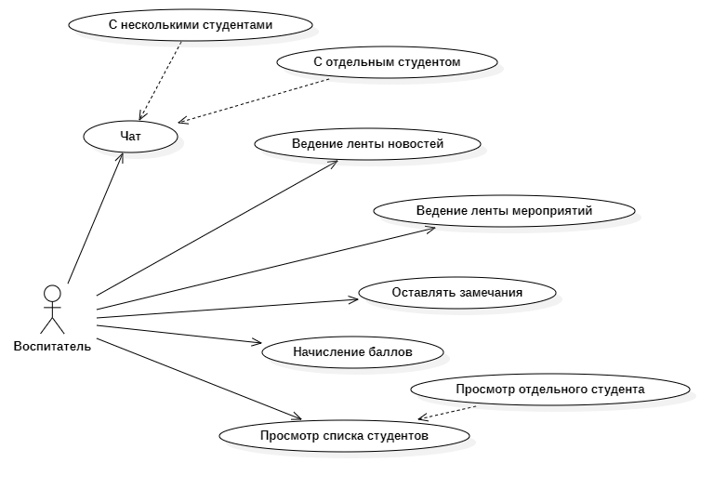
Диаграмма функционала роли «Воспитатель»

Slide 8
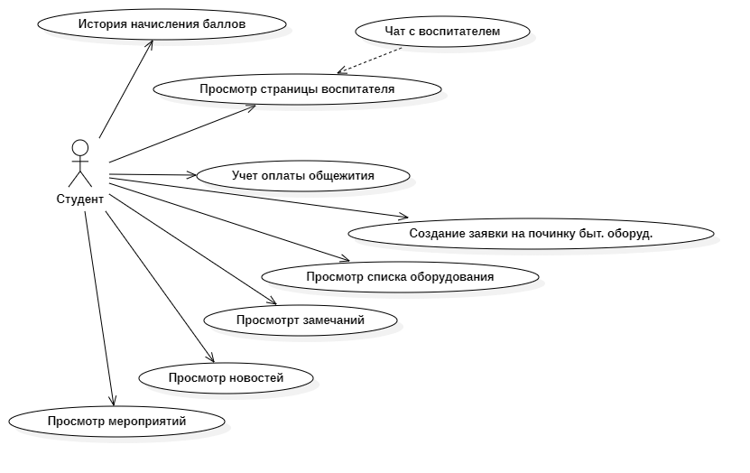
Диаграмма функционала роли «Студент»

Slide 9
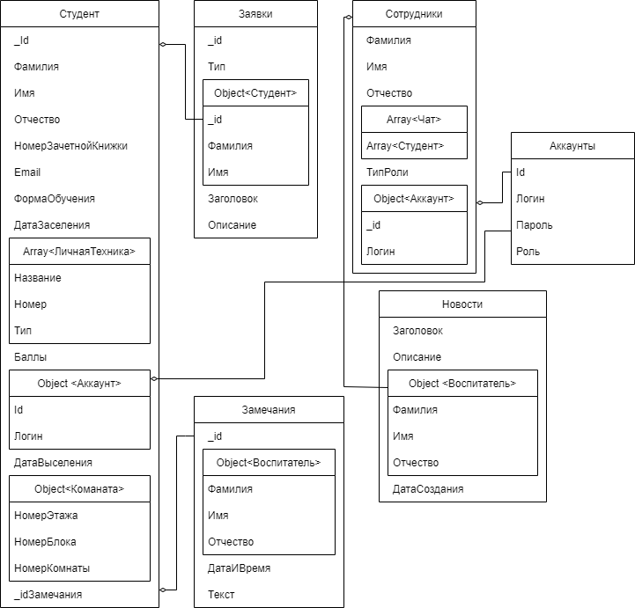
Схема базы данных приложения
Справочные коллекции
Новости
Сотрудники
Студенты
Оперативные коллекции
Заявки
Замечания
Аккаунты

Slide 10
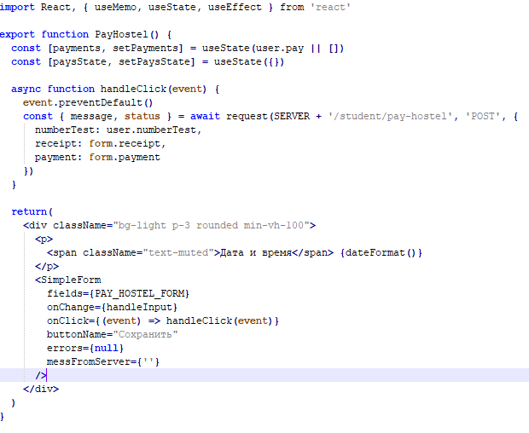
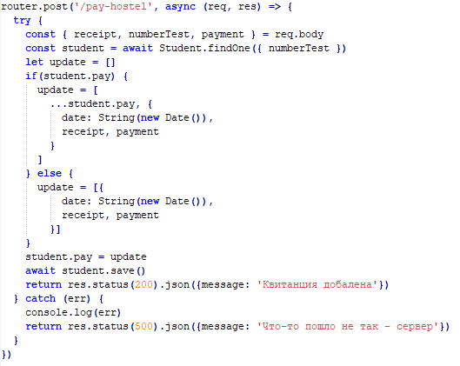
Программная реализация

Slide 11
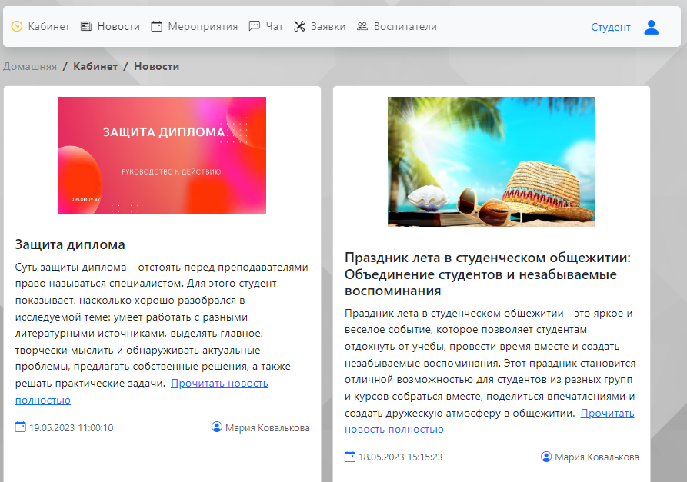
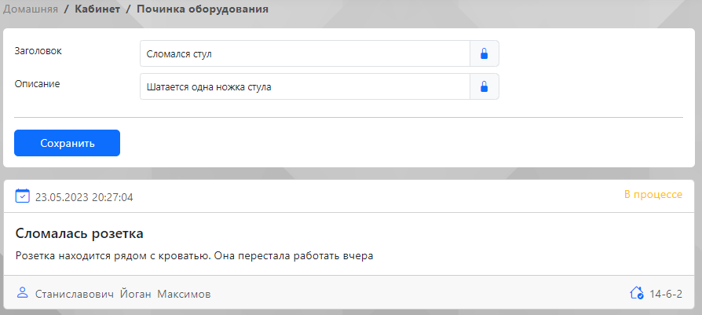
Реализованные страницы для роли «Студент»
Просмотр новостей
Создание заявки на
починку оборудования

Slide 12
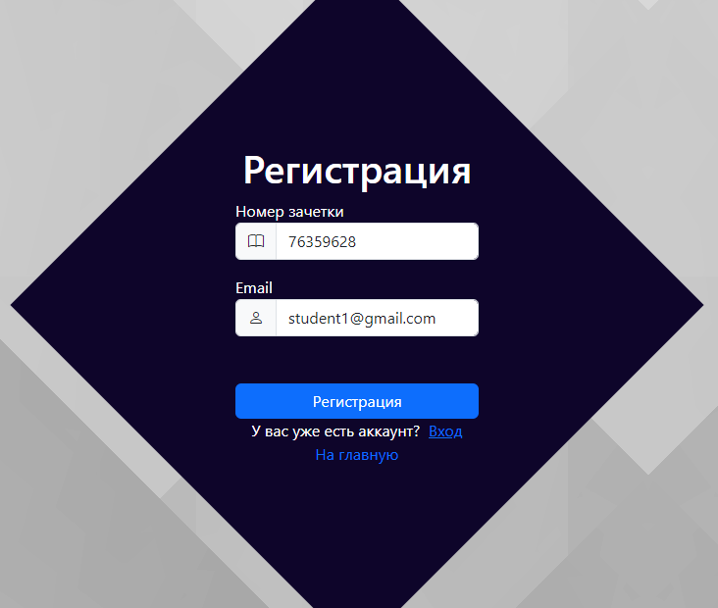
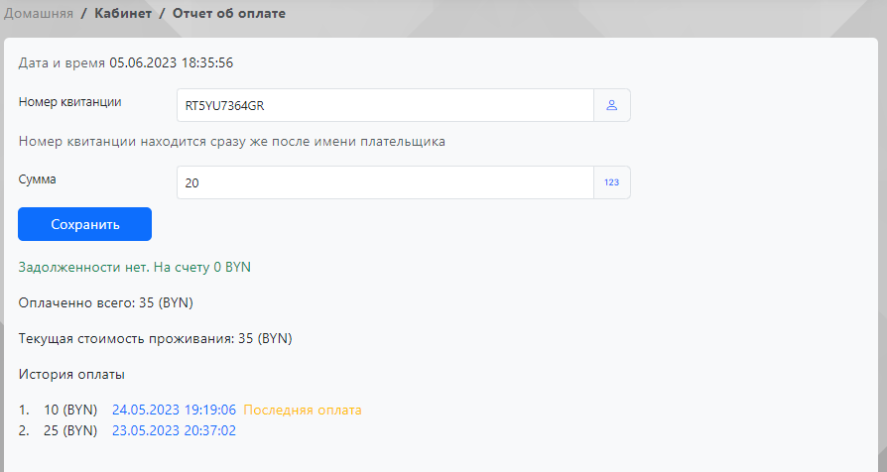
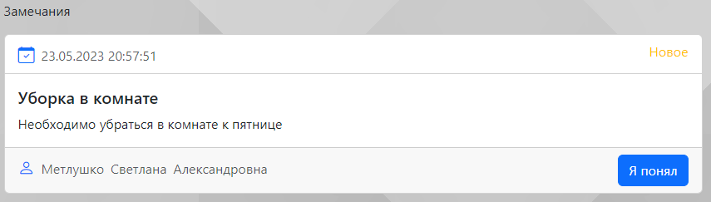
Реализованные страницы для роли «Студент»
Регистрация студента
Отчет об оплате за общежитие
Просмотр
замечания

Slide 13
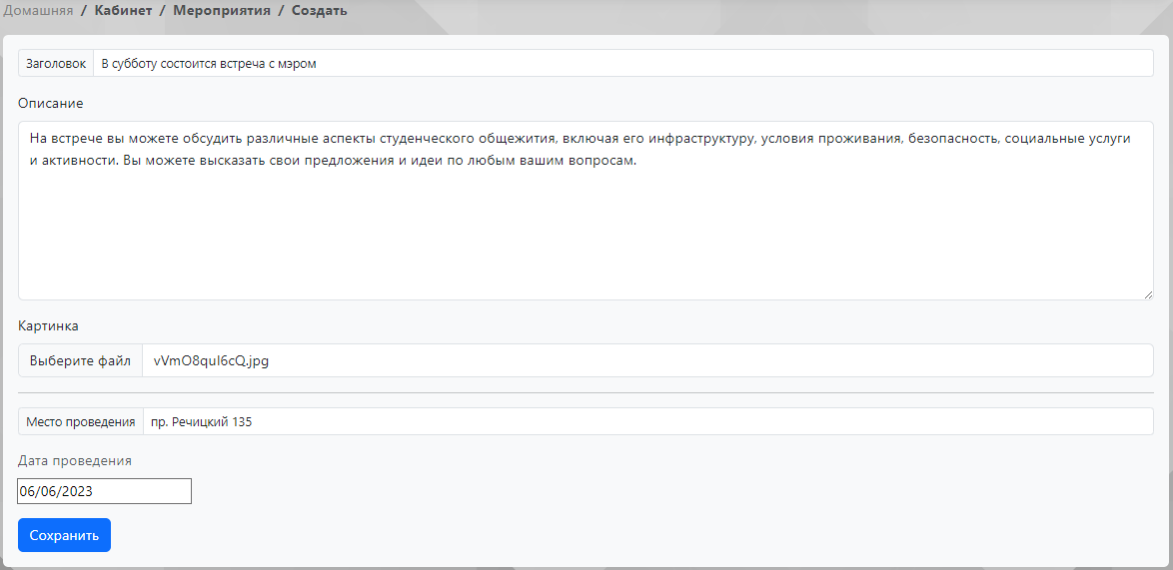
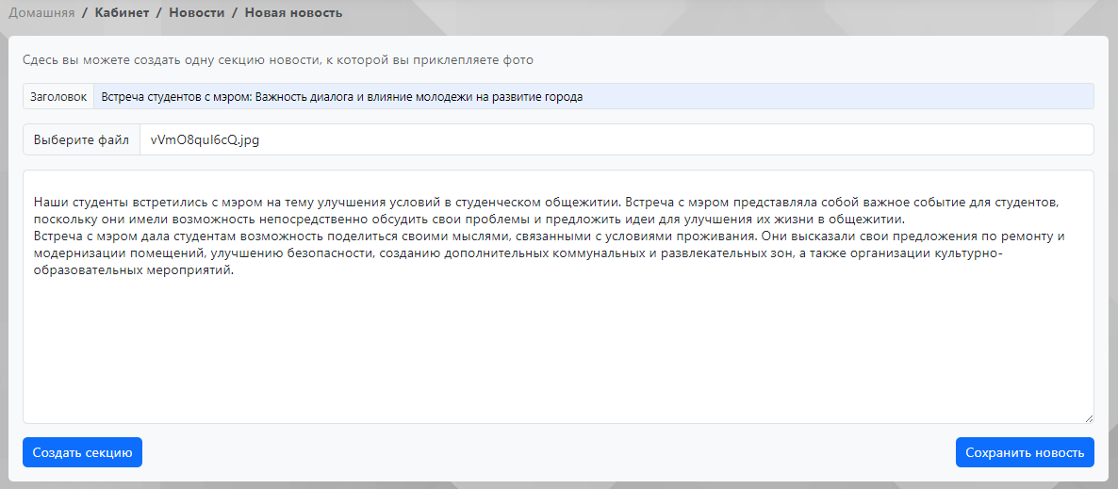
Реализованные страницы для роли «Воспитатель»
Создание мероприятия
Создание новости

Slide 14
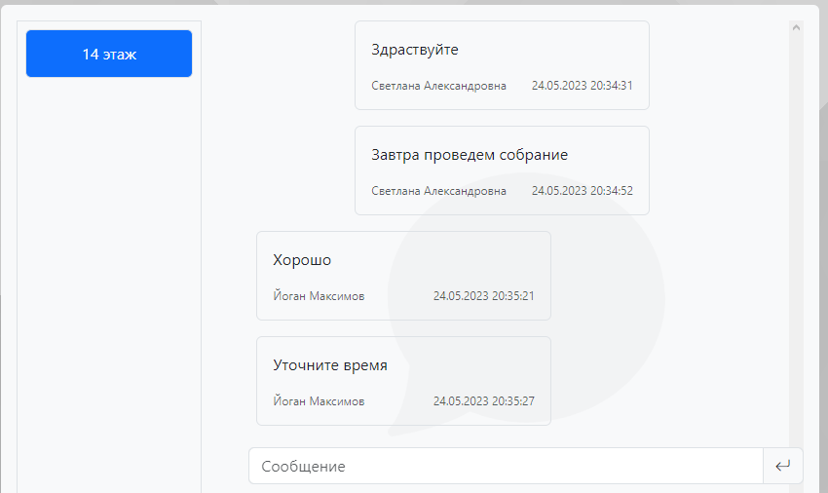
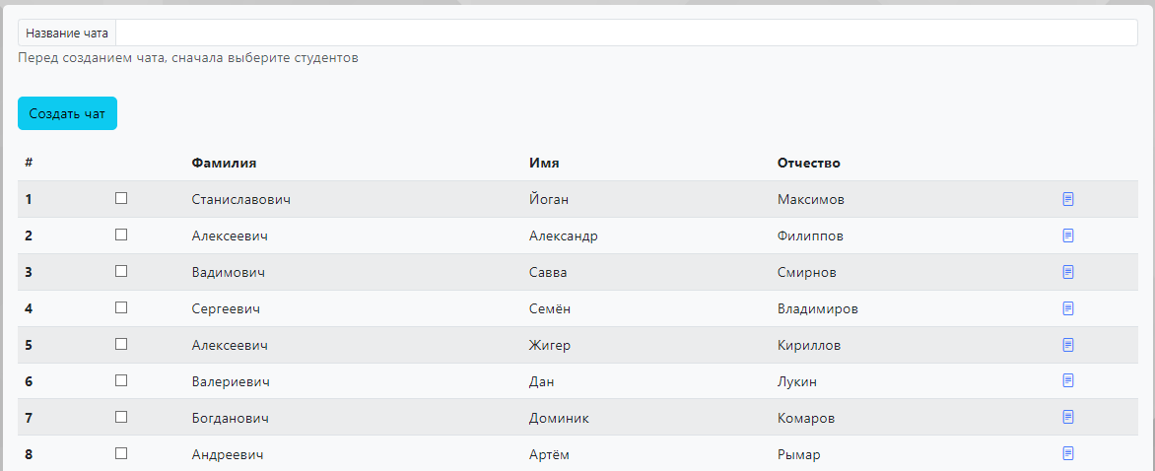
Реализованные страницы для роли «Воспитатель»
Чат
Создание чата

Slide 15
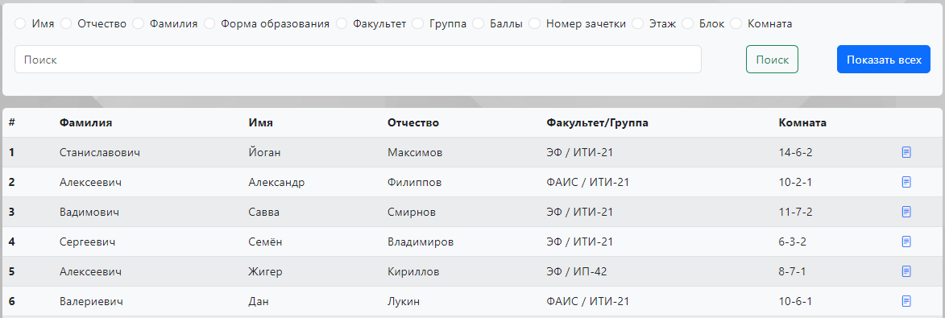
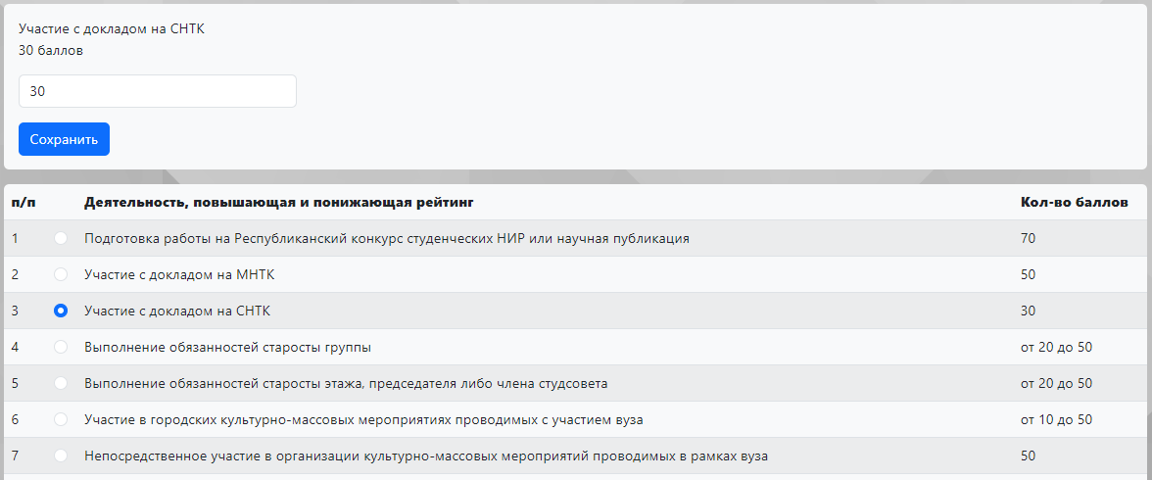
Реализованные страницы для роли «Воспитатель»
Просмотр списка студентов
Начисление баллов

Slide 16
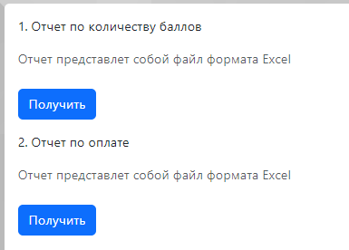
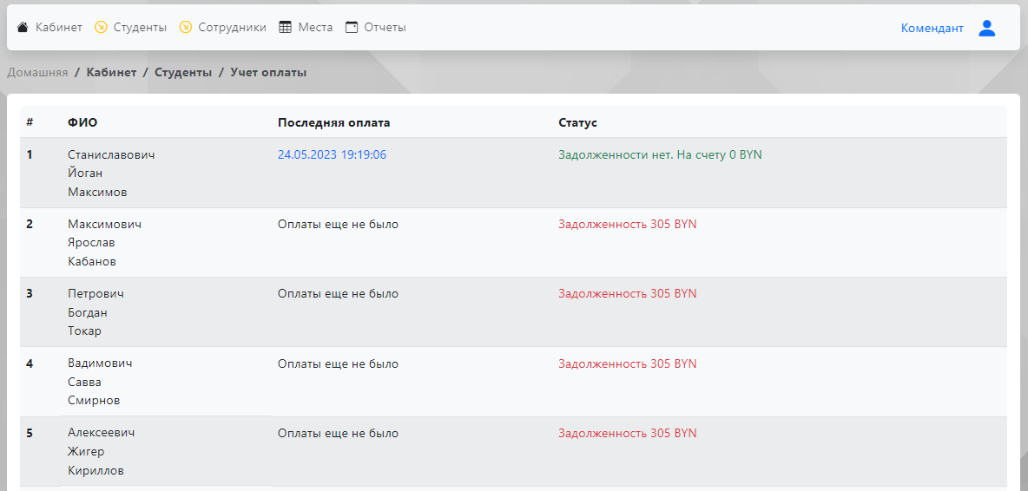
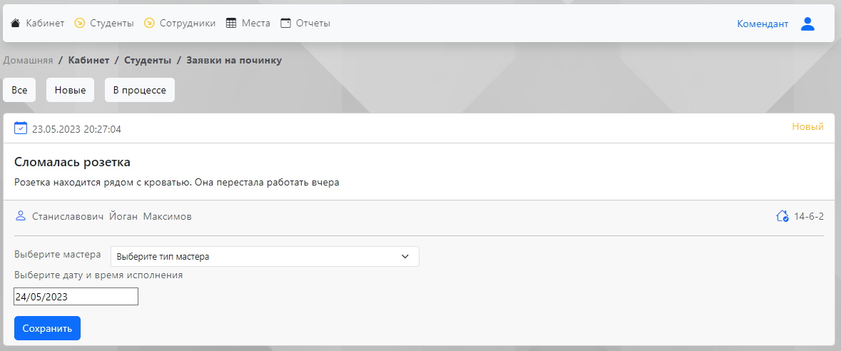
Реализованные страницы для роли «Комендант»
Просмотр оплаты
Отчеты
Обработка заявки на
починку оборудования

Slide 17
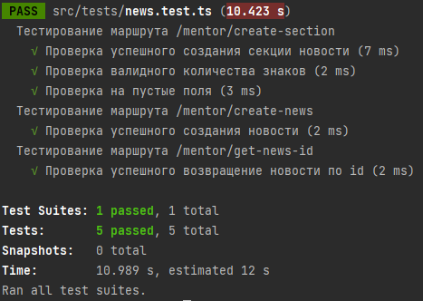
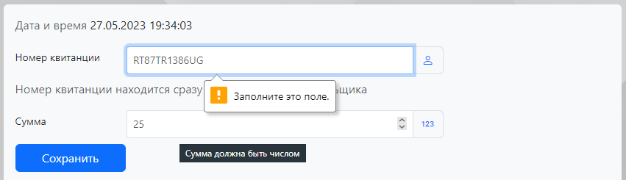
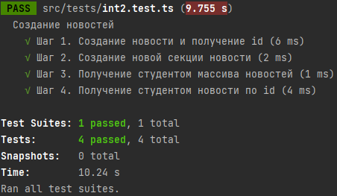
ТЕСТИРОВАНИЕ, ВЕРИФИКАЦИЯ И ВАЛИДАЦИЯ ПРИЛОЖЕНИЯ
Тестирование пользовательских форм
Модульное тестирование бизнес-логики
Интеграционное тестирование бизнес-логики

Slide 18
Заключение
В процессе разработки приложения были решены следующие задачи:
Проведен анализ требований пользователей
Разработано эффективное и производительное приложение
Проведена автоматизация процессов, связанных с основными ролями
Проведено тестирование и верификация приложения для корректной работы в соответствии с требованиями
Разработанный программный продукт предназначен для использования студентами, воспитателями и комендантом, которые хотят быстро взаимодействовать друг с другом.
Так как приложений такого плана в открытом доступе практически нет, разработанное приложение может стать очень ценным для студенческих общежитий.

Slide 19
Спасибо за внимание

